Slide 1
Мастер-класс «Развитие творческих способностей у детей старшего дошкольного возраста через кружковую работу». МБДОУ №2 «Дюймовочка» воспитатель: Кобзарева Н.В. г. Шарыпово

Slide 2
Цель :
представление опыта работы с детьми старшего дошкольного возраста по развитию творческих способностей через художественно-эстетическую деятельность в рамках кружковой работы.

Slide 3
Задачи:
повысить уровень профессиональной компетенции участников мастер – класса по развитию творческих способностей детей через кружковую работу;
представить участникам мастер – класса одно из направлений творческой лепки - технику «Миллефиори»; развёрнутое перспективно-тематическое планирование кружковой работы;
сформировать у участников мастер – класса мотивацию на использование в кружковой работе нетрадиционных техник для развития творческих способностей дошкольников.

Slide 4
Актуальность
Проблема развития детского творчества в настоящее время является одной из наиболее актуальных как в теоретическом, так и в практическом отношениях: ведь речь идет о важнейшем условии формирования индивидуального своеобразия личности уже на первых этапах её становления.
Процесс творческого развития дошкольника неизбежно сопровождается определенными эмоциями и чувствами. Не научив ребенка понимать и принимать собственные чувства, мы не научим его проявлять свою индивидуальность, быть творческой личностью.

Slide 5
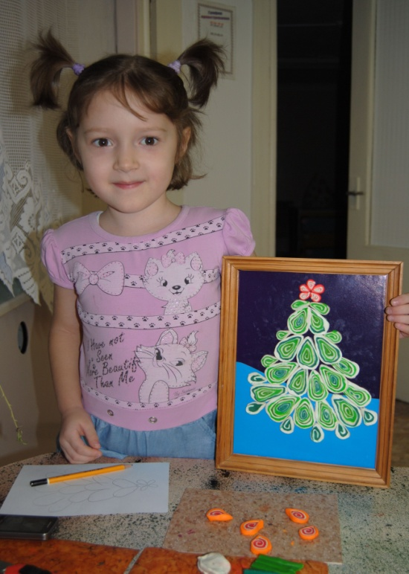
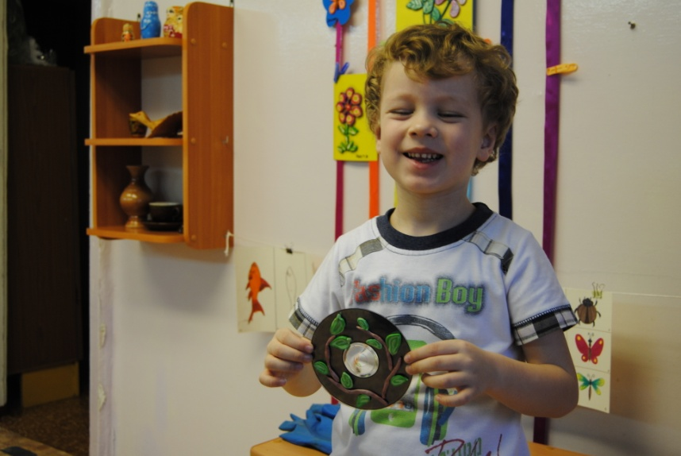
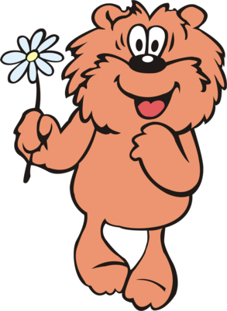
Кружок «Самоделкин»

Slide 6
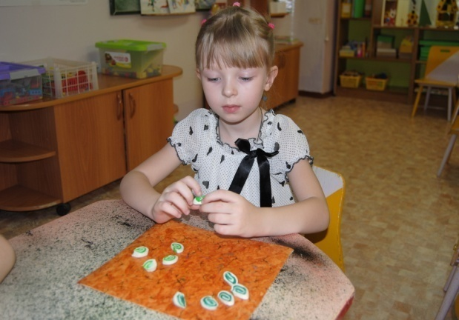
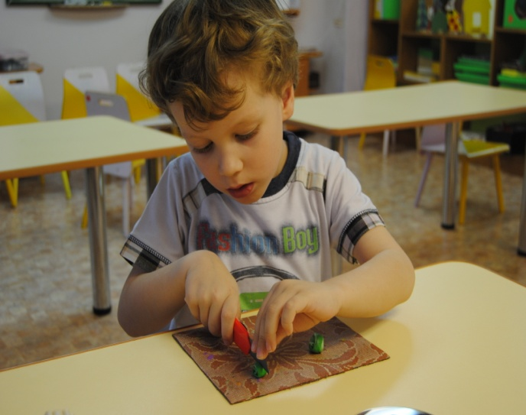
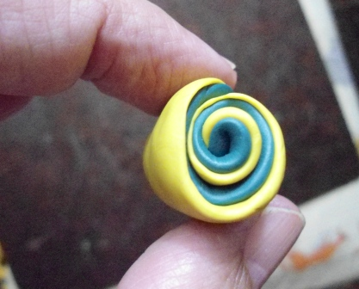
А с детьми мы начали с самого простого, но им очень понравилась это необычная техника. И какие возможности для творчества…

Slide 7
Критерии оценки деятельности детей.
 | Показатели | Высокий уровень | Средний уровень | Низкий уровень
1 | Овладение приёмами работы с материалами. | имеет представление о материале, из которого сделана поделка, владеет приёмами работы. | владеет приёмами , но самостоятельно не определяет последовательность выполнения работы | при выполнении работы нуждается в помощи взрослого
2 | Конструктивные способности. | планирует этапы задуманной поделки, графически зарисовывает, умеет работать коллективно | при планировании и зарисовки поделки нуждается в помощи взрослого | выполняет действия по готовому графическому рисунку, не способен планировать этапы работы
3 | Развитие мелкой моторики. | владеет произвольной регуляцией пальцев рук, конструирует предмет из отдельных элементов | конструирует предмет из отдельных элементов с помощью взрослого | частично управляет своими пальцами, и частично конструирует

Slide 8
Цель: Развивать творческие способности, фантазию, воображение. Помочь ребенку проявить свои художественные способности в различных видах прикладной деятельности
Основные задачи:
развивать эстетическое восприятие мира, природы, художественного творчества детей через знакомство с техникой лепки «Миллефиори»;
развивать воображение детей, поддерживая проявления их фантазии, смелости в изложении собственных замыслов.

Slide 9
Техника «МИЛЛЕФИОРИ»
Изначально название «миллефиори» (с итальянского “mille fiori” – «тысяча цветов») употреблялось для одного из видов мозаичного стекла с особенным декоративным узором в виде цветов, отсюда и название. Такое мозаичное стекло было известно ещё древним римлянам, что подтверждается археологическими раскопками. По прошествии веков секреты этой техники были утеряны, и только в XIX в. её удалось восстановить мастерам из итальянского г. Мурано. И сейчас изделия из муранского стекла ценятся во всём мире.
В наше время технику «миллефиори» используют при изготовлении различных изделий из полимерной глины. Они очень изящны и красивы .
Вместо полимерной глины мы используем пластилин.

Slide 11
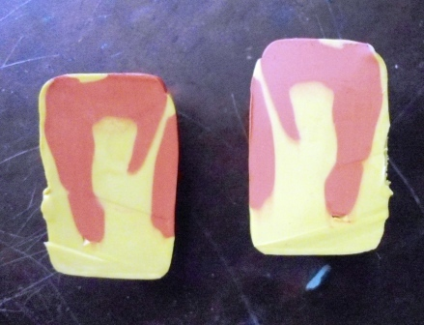
Возьмём пластилин двух или трёх цветов , соединим произвольно, скатаем колбаску, затем разрежем пополам.

Slide 12
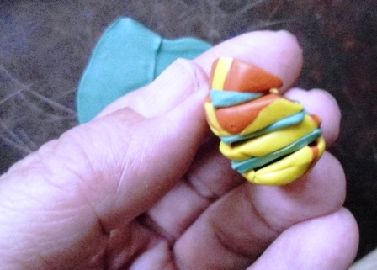
Разрежем обе половинки под углом 45 градусов и вставим между ними пластинки зелёного цвета.

Slide 13
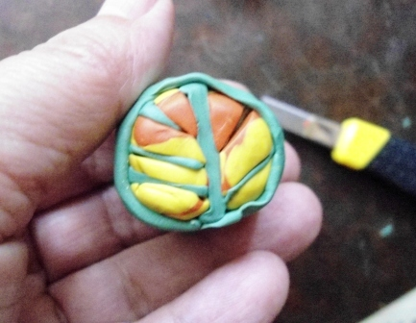
Теперь соединим получившиеся детали и обмотаем пластиной из зелёного пластилина.

Slide 14
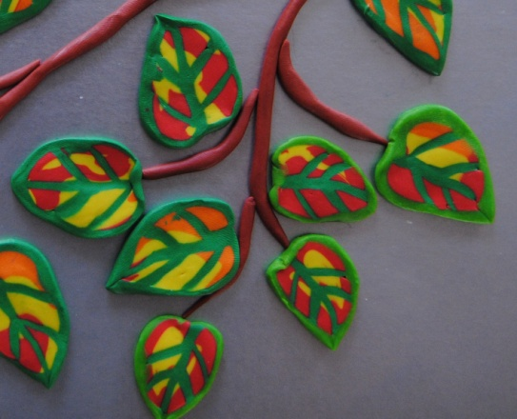
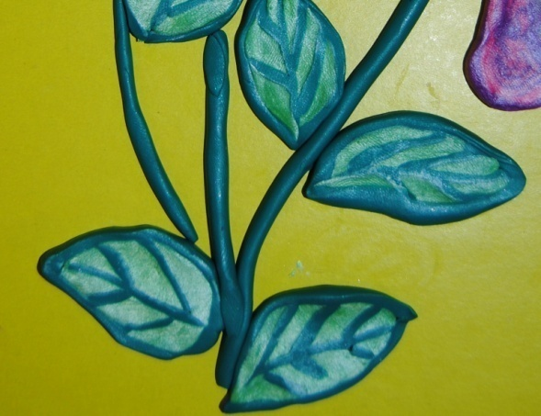
Теперь разрезаем и получаются красивые осенние листья, по такому принципу можно выполнить любые листья.

Slide 15
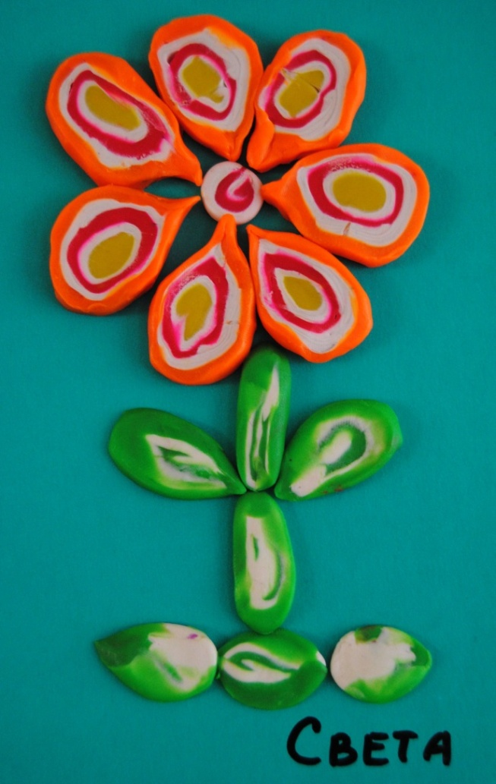
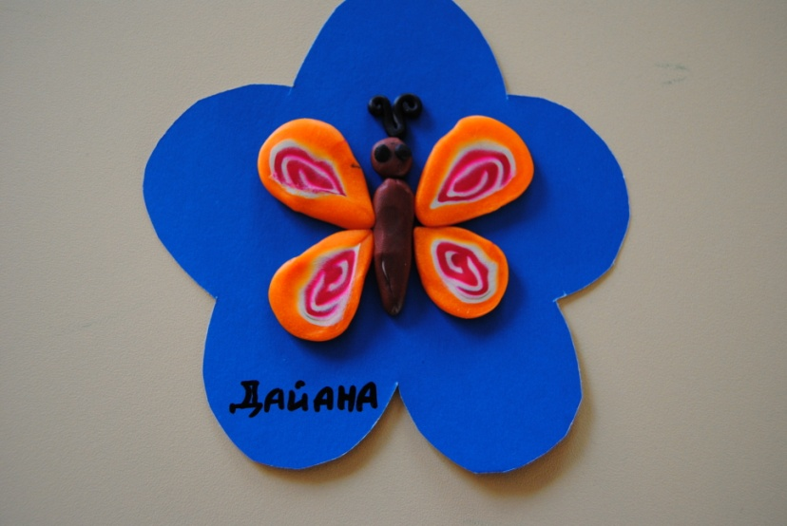
Это первые творческие работы в технике «МИЛЛЕФИОРИ»

Slide 16
«Через красивое к человечному - такова закономерность воспитания »
В. А. Сухомлинский.

